Slide 2
ACCIONES DE FORTALECIMIENTO PARA LA PREVENCIÓN ANTE FENÓMENOS NATURALES
Baja California
Dirección de Investigación
18 de febrero, 2019

Slide 3
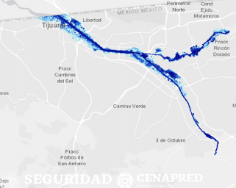
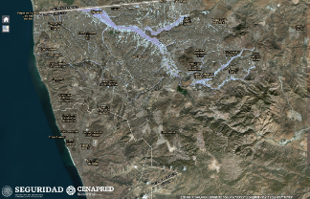
Inundaciones
El estado cuenta con arroyos, ríos y presas, los cuales pueden provocar inundaciones, principalmente en el invierno (diciembre a marzo), y en menor número en verano (julio a septiembre).
Durante 1970 al 2010 se registraron 50 inundaciones que ocasionaron daños importantes principalmente en: Tijuana, Ensenada y Tecate, mientras que en los últimos cuatro años han ocurrido 26 eventos en los municipios de Mexicali (peligro muy alto); (Tijuana (peligro medio); Tecate y Ensenada (peligro bajo); y Playas de Rosarito (peligro muy bajo).
BC posee 51 presas, de las cuales sólo 11 tienen protocolo de control de avenidas, entre ellas está Emilio López Zamora. Se requiere monitoreo y vigilancia en las demás presas.
Semanalmente, se monitorean TRES presas: Abelardo L. Rodríguez (82 años operando), El Carrizo y Emilio López Zamora, por su importancia en dotación de agua potable doméstico e industrial.
Presa Abelardo L. Rodríguez
Tijuana
Temas a desarrollar: Actualizar los puntos críticos de inundación en el estado, sobre todo los que se ubican en cercanías de poblaciones asentadas en zonas de peligro, así como aguas abajo de las dos presas que poseen vertedor libre (El Carrizo y Emilio López Zamora), ya que no existe un protocolo para el control de avenidas extraordinarias.

Slide 4
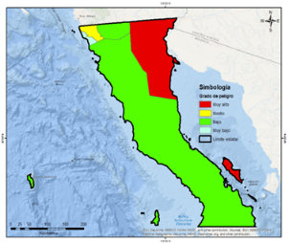
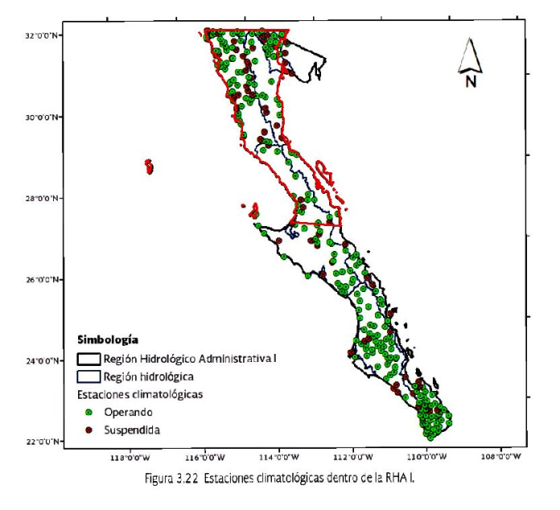
Inundaciones
Se cuenta con los siguientes materiales: mapas de peligro a escala municipal, inundaciones históricas y de vulnerabilidad, ambos disponibles en el ANR, así como el índice de inundabilidad, escenarios de inundación para las ciudades de Ensenada, Los Cabos, Mexicali, Tecate y Tijuana; presa Abelardo L. Rodríguez y delimitación de zonas federales, éstos últimos elaborados por la CONAGUA y la UNAM.
Recomendaciones
Actualizar, elaborar y difundir mapas de inundación para ríos, centros urbanos y presas, con apoyo de las dependencias académicas del estado, para todos los municipios.
Fortalecer el monitoreo y vigilancia hidrometeorológica, principalmente en las cuencas de los ríos Tijuana, arroyos Ensenada, Aguijito, Agua Chiquita, Nueva York, La Escopeta, Santo Domingo, Guadalupe, San Carlos, San Vicente, Las Palmas, ya que existe una red de estaciones climatológicas e hidrométricas, las cuales no todas operan de forma automática.
Delimitar las zonas federales para disminuir las invasiones aguas abajo de las presas Abelardo L. Rodríguez, El Carrizo y Emilio López Zamora, así como en las márgenes de arroyos.
Elaborar un inventario que integre las características y condiciones de las obras de protección, para el control de avenidas en el estado.
Dar mantenimiento preventivo a los bordos con el fin de proteger a los centros de población y zonas productivas.
Fuente: PRONACCH, 2013
https://www.gob.mx/conagua/acciones-y-programas/peninsula-de-baja-california
https://www.gob.mx/cms/uploads/attachment/file/281353/ZONA_URBANA_ENSENADA__BC..pdf
Notes:
Las recomendaciones se encuentran en las estrategias que se deberán aplicar a corto, mediano y largo plazo para el control de avenidas, las cuales se indican en el Programa Nacional Contra Contingencias Hidráulicas (PRONACCH), Región Hidrológica Administrativa I. Península de Baja California. Fuente: IMTA-CONAGUA, 2013.

Slide 5
Fenómenos hidrometeorológicos
Ondas de calor y bajas temperaturas
Impacto:
147 decesos por calor de 1998 a 2017 (SS, 2019).
Dos declaratorias de emergencia por ondas cálidas (base de datos de declaratorias de desastres y emergencias de 2000 a 2018).
29 decesos por bajas temperaturas de 1998 a 2017 (SS, 2019).
Dos declaratorias de emergencia por bajas temperaturas (base de datos de declaratorias de desastres y emergencias de 2000 a 2018).
Recursos disponibles en el CENAPRED:
Capas de indicadores cuantitativos y de escenarios de riesgo por ondas de calor (nuevos, próximamente en el ANR).
Capas de indicadores cuantitativos y de escenarios de riesgo por ondas gélidas http://www.atlasnacionalderiesgos.gob.mx/archivo/visor-capas.html.
Estudio: Aplicación de la Metodología para obtener Mapas de Riesgo por Bajas Temperaturas y Nevadas en la Comunidad de Raíces, Estado de México https://www.cenapred.gob.mx/es/Publicaciones/archivos/156.pdf
Estudio: Mapas de riesgo por temperaturas máximas (3ª etapa ondas de calor) http://www1.cenapred.unam.mx/DIR_INVESTIGACION/Fraccion_XLI/RH/180301_RH_ondas_de_calor_mapas.pdf
Guía de contenido mínimo para la elaboración del Atlas Nacional de Riesgos. Anexo Único, Fracciones V.10, V.11 y V.12 http://www.atlasnacionalderiesgos.gob.mx/descargas/Guia_contenido_minimo2016.pdf
Guía Básica para la Elaboración de Atlas Estatales y Municipales de Peligros y Riesgos. Capítulo III https://www.cenapred.gob.mx/es/Publicaciones/archivos/63.pdf
Notes:
BC es la segunda entidad con más muertes por calor en el país en el periodo 1998-2017
Las nuevas capas de indicadores cuantitativos y de escenarios de riesgo por ondas de calor se pueden entregar por correo electrónico, aún cuando no estén todavía en el ANR.

Slide 6
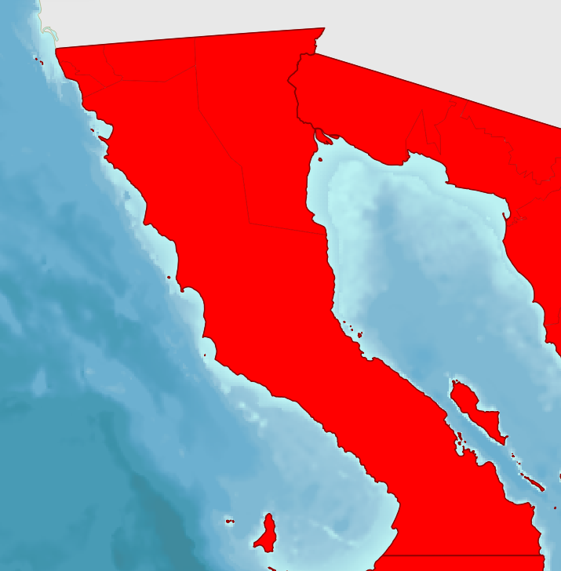
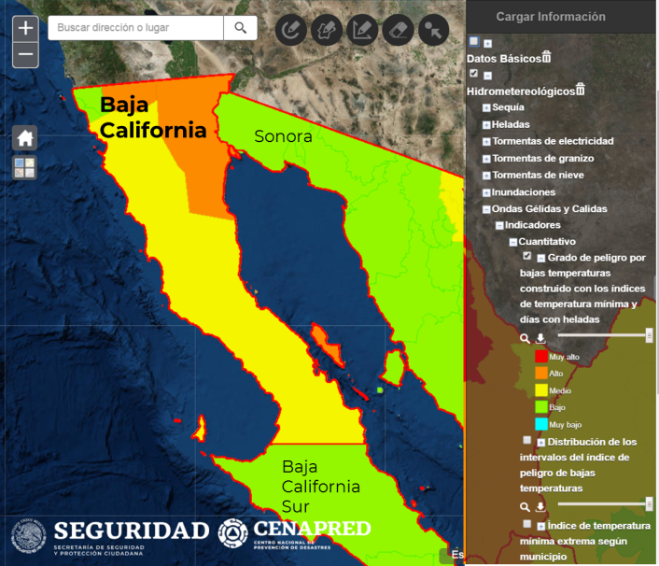
Fenómenos hidrometeorológicos
Ondas de calor y bajas temperaturas
Recomendaciones para mitigar los riesgos:
Identificar a población y vivienda vulnerable (indigentes, infantes, enfermos, personas adultas mayores y con discapacidad), así como personas en pobreza extrema.
Promover mejoras a la vivienda para tener aislamiento térmico y el uso correcto de calentadores y hornos, así como el uso correcto de sistemas de aire acondicionado.
Albergues con instalaciones adecuadas.
Revisar los avisos de Potencial de Tormentas que emite el SMN cada tres horas para identificar bancos de niebla que se puedan formar e implementar medidas que eviten accidentes carreteros y en aeropuertos.
Zonas de impacto:
Por ondas de calor: toda la entidad.
Por bajas temperaturas: gran parte de la entidad.
Índice de peligro por ondas de calor en los municipios de Baja California
Índice de peligro por ondas gélidas en los municipios de Baja California

Slide 7
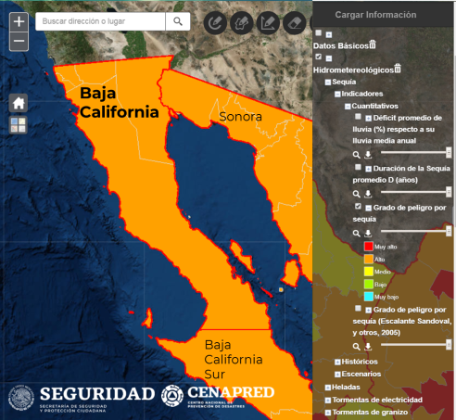
Fenómenos hidrometeorológicos
Sequía
Impacto:
Una declaratoria de desastre por sequía (base de datos de declaratorias de desastres y emergencias de 2000 a 2018).
Recursos disponibles en el CENAPRED:
Capas de indicadores cuantitativos, de eventos históricos y de escenarios de riesgo por sequía http://www.atlasnacionalderiesgos.gob.mx/archivo/visor-capas.html
Guía de contenido mínimo para la elaboración del Atlas Nacional de Riesgos. Anexo Único, Fracción V.9 http://www.atlasnacionalderiesgos.gob.mx/descargas/Guia_contenido_minimo2016.pdf
Fascículo de Sequías https://www.cenapred.gob.mx/es/Publicaciones/archivos/8-FASCCULOSEQUAS.PDF
Otros: Monitor de Sequía en México https://smn.cna.gob.mx/es/climatologia/monitor-de-sequia/monitor-de-sequia-en-mexico y libro Análisis de Sequías http://www.atlasnacionalderiesgos.gob.mx/descargas/anexos.zip
Eventos históricos:
1962
1998
2000
Índice de peligro por sequía en los municipios de Baja California
Recomendaciones para mitigar los riesgos:
Optimizar el uso del agua con la construcción o el buen manejo de infraestructura tal como: presas, tanques de almacenamiento, sistemas de abastecimiento de agua potable, plantas de tratamiento de aguas negras, perforación de pozos, canales revestidos y sistemas de irrigación.
Trabajar con la población en campañas de concientización sobre una cultura del cuidado del agua.

Slide 8
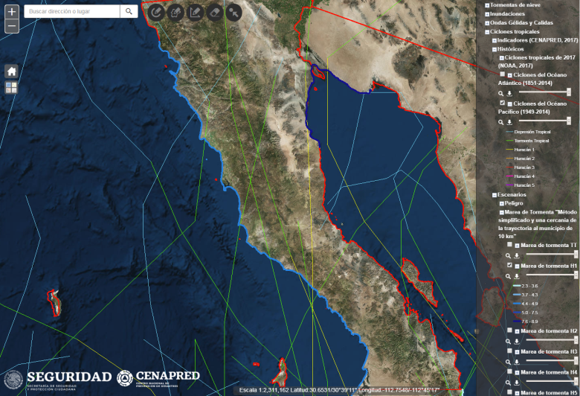
Fenómenos hidrometeorológicos
Ciclones tropicales
Impacto:
Dos declaratorias de desastre por ciclones tropicales (base de datos de declaratorias de desastres y emergencias de 2000 a 2018).
Tormentas tropicales Rosa, 2018 y Odile, 2014.
Zonas de impacto:
Presencia de lluvias por ciclones tropicales y remanentes en toda la entidad.
Recursos disponibles en el CENAPRED:
Capas de indicadores de peligro y riesgo, de eventos históricos, así como de escenarios de peligro por CT http://www.atlasnacionalderiesgos.gob.mx/archivo/visor-capas.html
Guía de contenido mínimo para la elaboración del Atlas Nacional de Riesgos. Anexo Único, Fracción V.13 http://www.atlasnacionalderiesgos.gob.mx/descargas/Guia_contenido_minimo2016.pdf
Guía Básica para la Elaboración de Atlas Estatales y Municipales de Peligros y Riesgos. Capítulos II y IV https://www.cenapred.gob.mx/es/Publicaciones/archivos/63.pdf
Fascículo de Ciclones Tropicales https://www.cenapred.gob.mx/es/Publicaciones/archivos/5-FASCCULOCICLONESTROPICALES.PDF
Recomendaciones para mitigar los riesgos:
Contar con un área de investigación en el organigrama de PC o comité científico asesor de fenómenos hidrometeorológicos, con una visión claramente preventiva. El CENAPRED puede apoyar con su creación o fortalecimiento.
Elaborar mapas de peligro y riesgo por los efectos de los ciclones tropicales.
Trayectorias de ciclones tropicales en Baja California
Notes:
Los efectos de los CT son la lluvia (principalmente) y el viento.

Slide 9
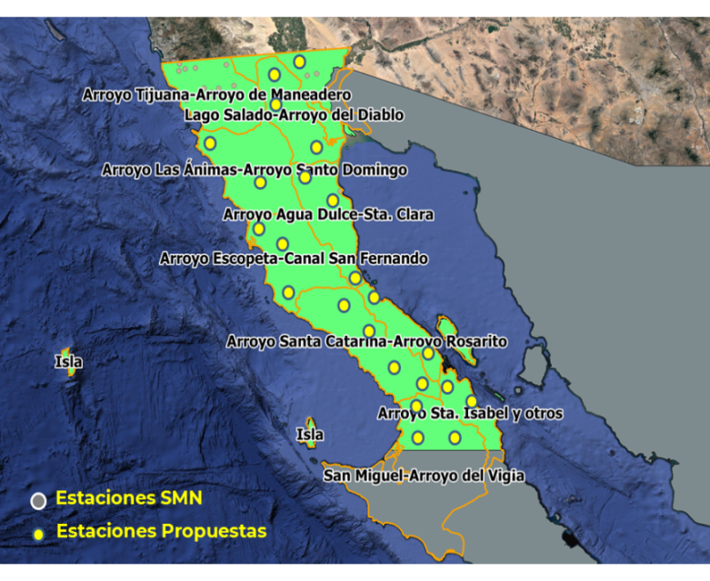
Fenómenos hidrometeorológicos
Ciclones tropicales
Seguir las indicaciones del Sistema de Alerta Temprana de Ciclones Tropicales (SIAT-CT), el cual consiste en:
Conocimiento del riesgo (atlas de riesgo).
Monitoreo del fenómeno (avisos y boletines del Servicio Meteorológico Nacional, de la Dirección General de Protección Civil y de estaciones meteorológicas de la propia unidad estatal de PC).
Difusión de alertas a toda la población, especialmente la más vulnerable, así como asegurar que la población indígena esté informada de las acciones que deba tomar. Para ello, existe material de difusión que ha elaborado el CENAPRED en varias lenguas indígenas.
Contar con planes de respuesta por los efectos de los ciclones tropicales (rutas de evacuación, albergues, simulacros, etc.)
Recomendaciones para mitigar los riesgos:
Para mejorar el monitoreo de lluvias y temperaturas, entre otras variables, se recomienda incrementar el número de estaciones meteorológicas, con 23 estaciones adicionales a las 15 que actualmente transmiten, ubicándolas en las cuencas hidrológicas: una en Bacanora-Mejorada, tres en Lago Salado-Arroyo del Diablo, cinco en arroyo Las Animas-arroyo Santo Domingo, tres en arroyo Agua Dulce-Sta. Clara, cuatro en arroyo Santa Catarina-arroyo Rosarito, dos en Arroyo Camalajue y otros, tres en San Miguel-Arroyo del Vigía y dos en Arroyo Sta. Isabel y otros .
Se subraya que hay cerca de la entidad dos radares meteorológicos de los EUA, que apoyan el seguimiento de tormentas.
Propuesta de estaciones meteorológicas
Notes:
Otras variables son:
• Temperatura Ambiental
• Humedad Relativa
• Velocidad del viento
• Dirección del viento
• Presión barométrica
• Precipitación

Slide 10
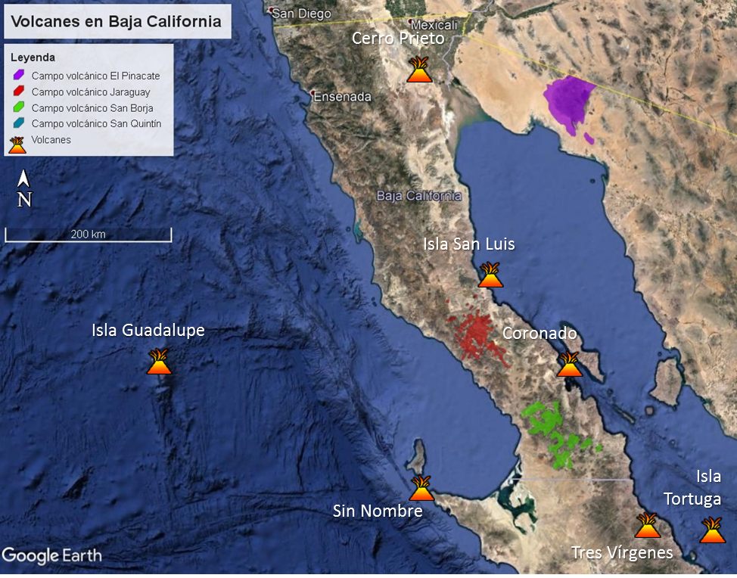
Riesgo Volcánico
Baja California incluye, en su territorio, los Campos volcánicos San Quintín, Jaraguay y San Borja, que tuvieron actividad Holocénica, y los volcanes activos Cerro Prieto, Isla San Luis, Isla Coronado e Isla Guadalupe, el primero de los cuales es explotado por CFE para energía geotérmica.
Aunque en territorio del estado de Baja California Sur, los volcanes Tres Vírgenes, Isla Tortuga, Isla Guadalupe y el volcán submarino Sin Nombre, así como el Campo volcánico El Pinacate en Sonora, podrían llegar a afectar al estado de Baja California por caída de ceniza.
CV El Pinacate
CV San Quintín
CV Jaraguay
CV San Borja
La ubicación de los volcanes y campos volcánicos activos en el país puede ser consultada en el Atlas Nacional de Riesgo. El CENAPRED tiene numerosas publicaciones (folletos e infografías) acerca de los peligros volcánicos, que pueden ser consultados en :
http://www.cenapred.gob.mx/PublicacionesWebGobMX/buscaindex

Slide 11
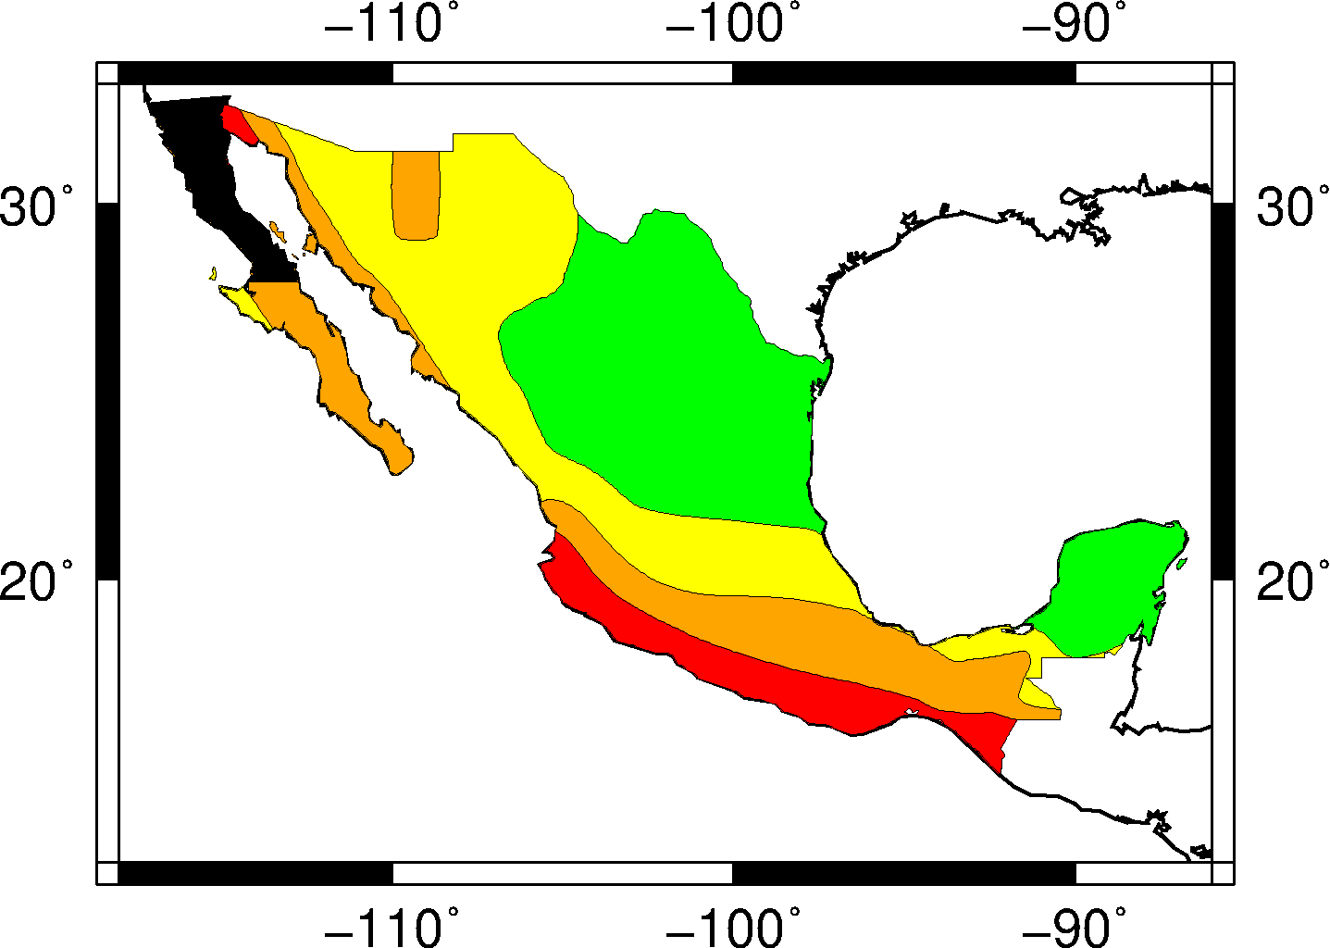
Acciones de prevención por sismos
y tsunamis
Peligro Sísmico: Baja California se encuentra en las zonas B, C y D con base en la Regionalización Sísmica de la CFE. Ante la ocurrencia de un sismo en la Zona B y C, de media y alta intensidad respectivamente, las aceleraciones no sobrepasarían el 70% de la aceleración de la gravedad. En la Zona D, de muy alta intensidad, asociado al sistema de fallas Cerro Prieto que es una prolongación de la falla de San Andrés, es en donde se han generado los grandes sismos históricos. Las aceleraciones del suelo, ante la ocurrencia de un gran sismo, sobrepasarían el 70 % de la aceleración de la gravedad.
El sismo con mayor magnitud que se ha registrado, fue el 04 de abril de 2010 con M7.2, 60 km al sureste de Mexicali y a una profundidad de 10 km. Causó la muerte de al menos una personas y genero daños en edificaciones y en la carretera que comunica a Mexicali con Tijuana.
Después de un gran sismo se pueden presentar réplicas que llegan a generar el colapso de edificaciones dañadas por el sismo principal.
En la entidad se pueden presentar enjambres sísmicos debido a fallas locales.
El SSN de 1900 a la fecha ha registrado 6036 sismos en el territorio de Baja California y cuenta con tres estaciones en la entidad. Además, el CICESE cuenta con 71 estaciones entre equipos sísmicos y de GPS
Notes:
Sismicidad del 1900-01-01 al 2019-01-18, todas las magnitudes, todas las profundidades, en Baja California.
Total: 5995 eventos.
04/04/2010 17:40:42 7.2 32.47 -115.37 10 23 km al SURESTE de MEXICALI, BC 04/04/2010 22:40:42 revisado
31/12/1934 12:45:45 7.1 32 -114.75 33 46 km al SURESTE de GPE VICTORIA(KM.43), BC 31/12/1934 18:45:45 revisado
18/05/1940 22:36:41 7.1 32.7 -115.5 33 5 km al NOROESTE de MEXICALI, BC 19/05/1940 04:36:41 revisado
20/11/1915 18:13:22 7 32 -115 10 33 km al SURESTE de GPE VICTORIA(KM.43), BC 21/11/1915 00:13:22 revisado
09/02/1956 08:32:39 6.7 31.9 -115.8 33 75 km al ESTE de RODOLFO SANCHEZ T(MRO), BC 09/02/1956 14:32:39 revisado

Slide 12
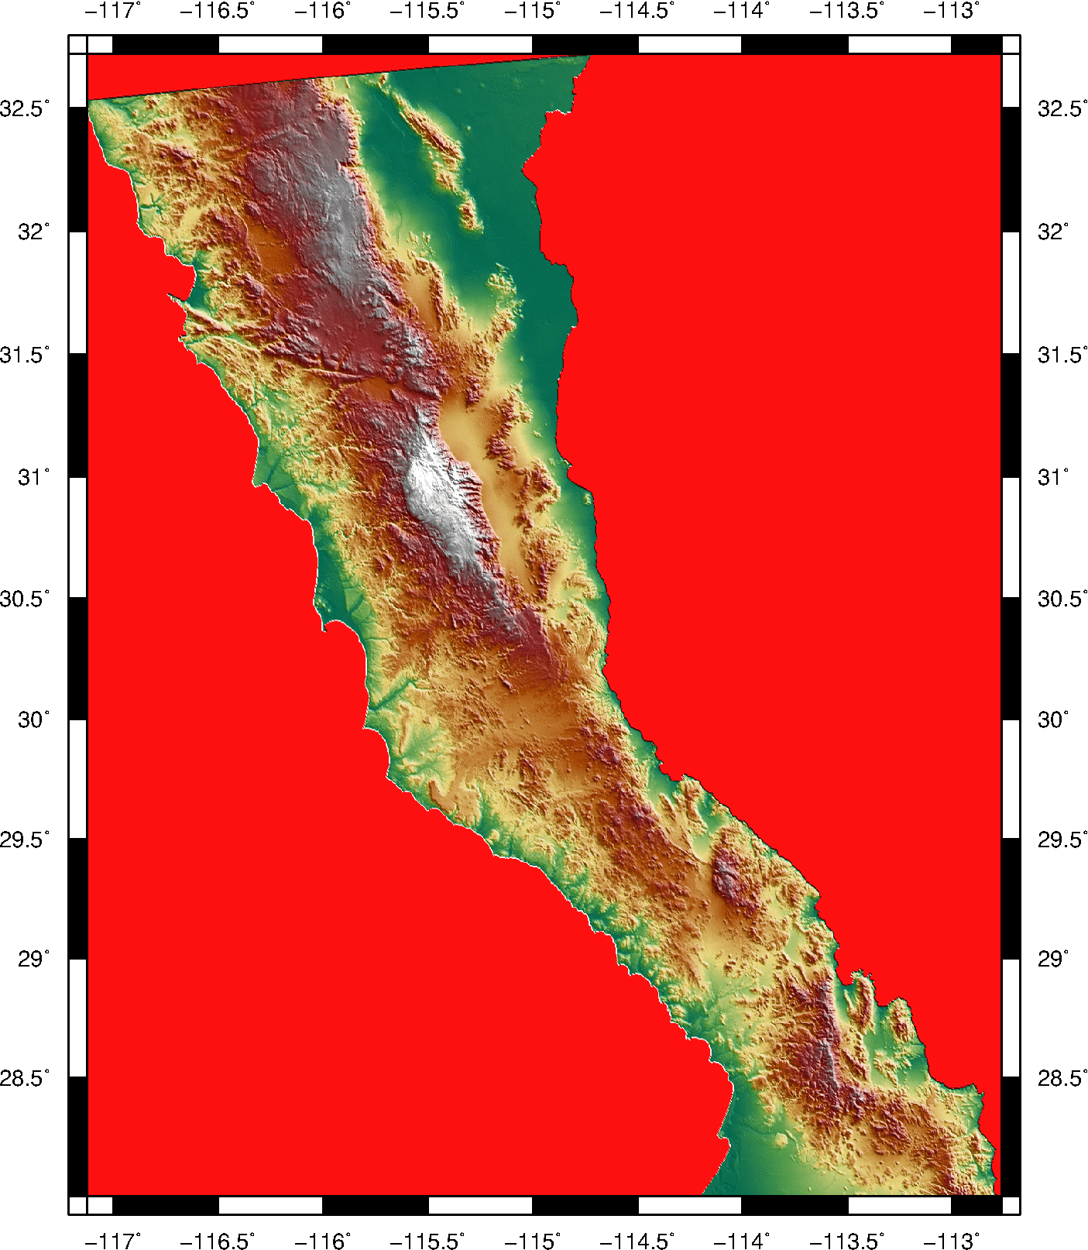
Acciones de prevención por sismos y tsunamis
El peligro por tsunami en el golfo de California puede ser por sismo, erupciones volcánicas y deslizamientos de taludes.
En el Atlas Nacional de Riesgos se pueden encontrar las aceleraciones máximas del terreno para diferentes periodos de retorno y diferentes periodos estructurales.
Se cuenta con investigaciones e información sobre la sismicidad, peligro sísmico y geología en las bases del CICESE, CFE y SGM respectivamente.
Recomendaciones
Es necesario generar estudios de microzonificación sísmica, análisis de fallas activas y estudios de paleosismología.
Análisis de la geomorfología de bahías y estudios de transgresión del mar e impacto en vivienda, infraestructura y líneas vitales.
M<5
5≤M<6
6≤M<7
M7
Fallas y Fracturas
Mapa de peligro, vulnerabilidad y riesgo por sismos y tsunamis.

Slide 13
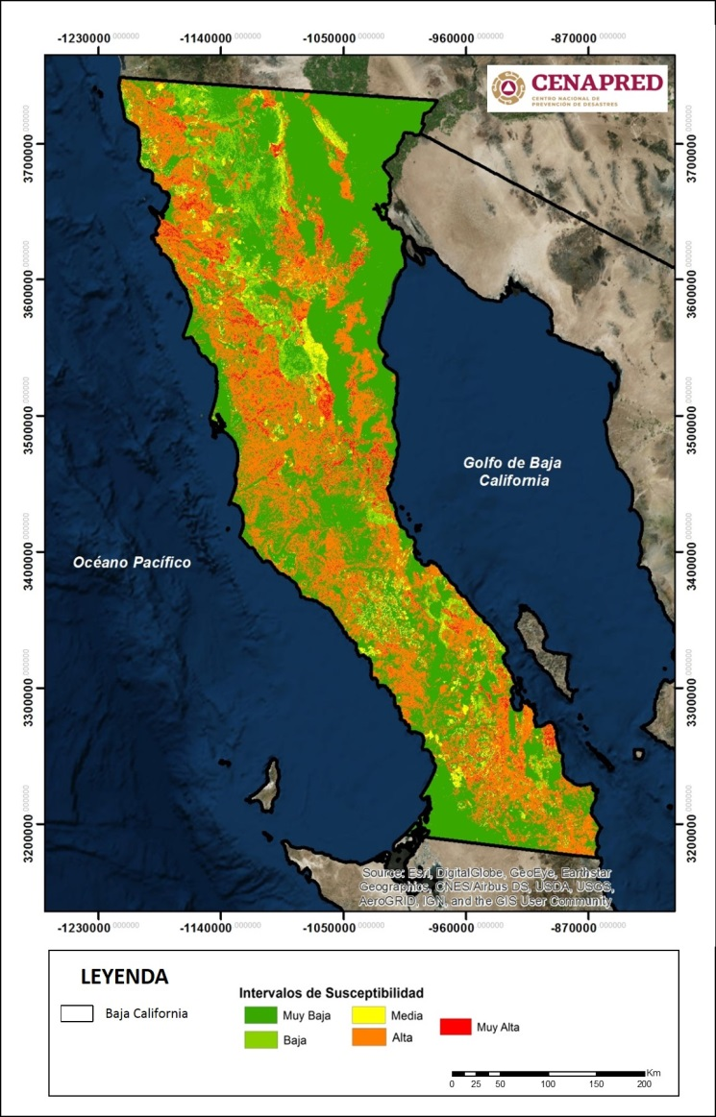
Acciones de prevención por Dinámica
de Suelos y Procesos Gravitacionales
Extracto Mapa Nacional de Susceptibilidad a la Inestabilidad de Laderas
En los últimos años se han registrado deslizamientos, caídos y derrumbes en este estado, causando daños severos a la población, principalmente en la ciudad de Tijuana, donde las lluvias son el principal factor detonante, además de la actividad sísmica y las modificaciones al entorno que realiza la población.
Otros fenómenos que han afectado a la entidad son los hundimientos y agrietamientos, asociados principalmente a deslizamientos, fallas y fracturas geologicas, además de la licuación de suelos, como resultado del sismo de magnitud 7.2, del 4 de abril de 2010.
RECOMENDACIONES
Contar con un área de investigación de fenómenos geológicos en el organigrama de PC, con una visión claramente preventiva, similar a la estructura del CENAPRED.
Además de considerar al CICESE como un asesor técnico, se sugiere integrar formalmente un comité científico asesor de fenómenos geológicos y geotécnicos con apoyo de académicos, cuerpos colegiados, autoridades del gobierno y sociedades técnicas estatales.
35% del estado es propenso a la Inestabilidad de Laderas

Slide 14
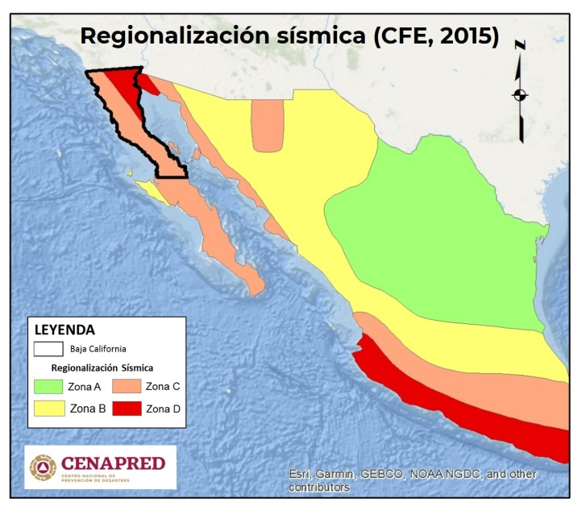
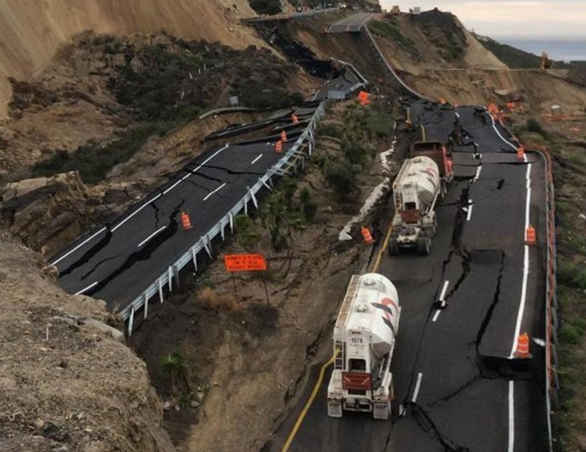
Acciones de prevención por Dinámica
de Suelos y Procesos Gravitacionales
Evitar, en lo posible, la rotación de personal capacitado, tanto a nivel estatal como municipal.
Realizar estudios geotécnicos de campo y laboratorio para zonificar los regiones propensas a licuación. Las universidades pueden colaborar en estos trabajos.
Fortalecer las capacidades técnicas de los municipios sobre el análisis y estudio de fenómenos, generando comités locales de prevención de desastres.
Monitorear permanentemente los sistemas de abastecimiento de agua y las tuberías de drenaje para detectar y reparar oportunamente fugas.
Implementar acciones de revisión de zonas críticas para reubicación de viviendas y ordenamiento del territorio que permitan establecer programas y fondos de ayuda a damnificados.
Reforzar la red de estaciones meteorológicas en las zonas propensas a inestabilidad de laderas y gestionar la adquisición de equipo para trabajo de campo como GPS, brújulas, distanciómetros, mapa movil, penetrómetros, etc.
Deslizamiento en la autopista Tijuana-Ensenada, 2013

Slide 15
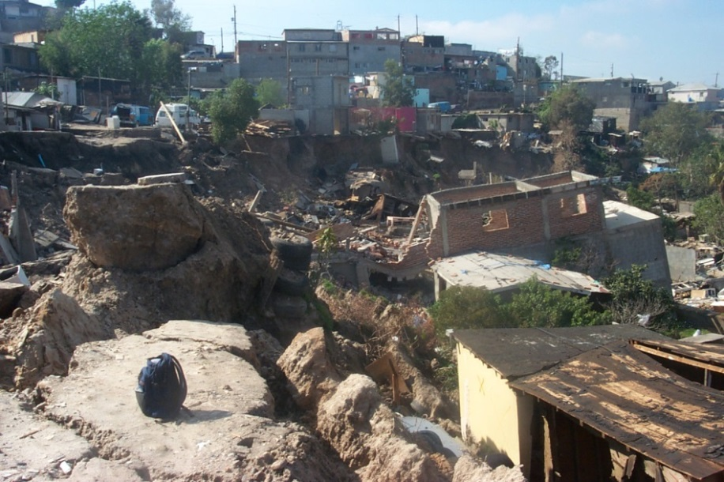
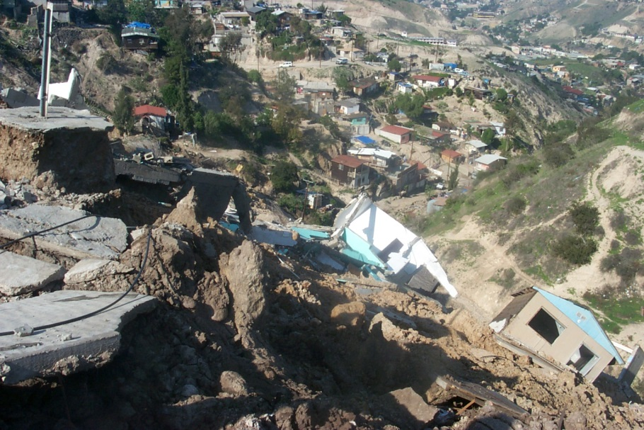
Acciones de prevención por Dinámica
de Suelos y Procesos Gravitacionales
Generar fortalezas en cartografía y análisis de imágenes de satélite. La Dirección de Investigación puede colaborar para capacitar al personal de la Subsecretaría de PC.
Realizar acciones de comunicación del riesgo y difusión de medidas de prevención.
Instalar pluviómetros caseros en zonas rurales o donde haya escasez de estaciones meteorológicas automáticas.
Implementar sistemas de monitoreo topográfico para estimar velocidades de desplazamiento de deslizamientos.
Implementar políticas públicas para captar agua de lluvia, tratar aguas residuales y construir pozos de absorción.
Deslizamientos en Cumbres del Rubí, Tijuana, 2003

Slide 16
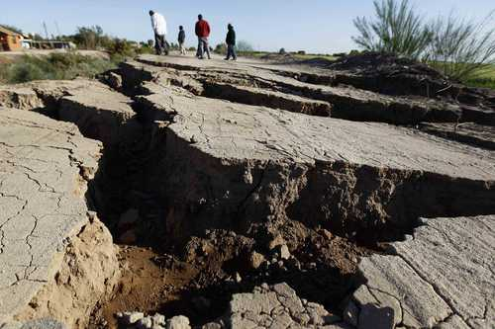
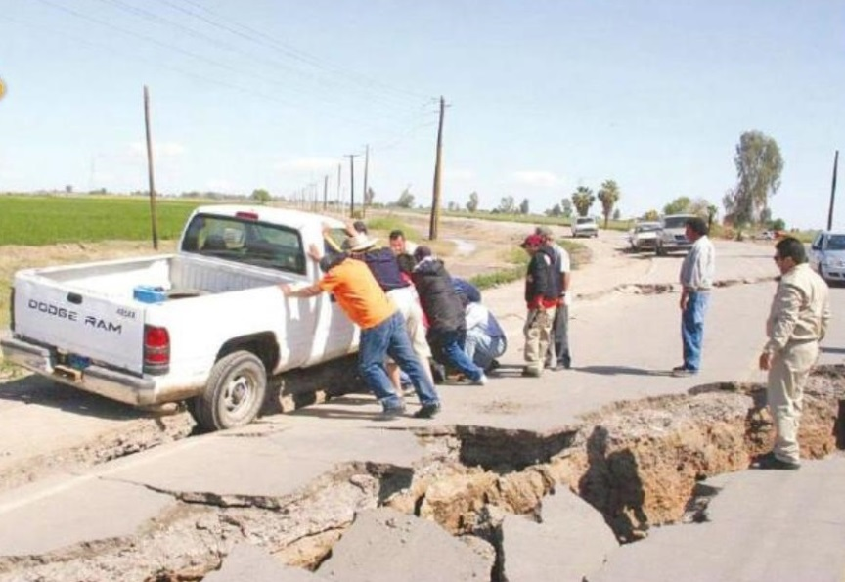
Acciones de prevención por Dinámica
de Suelos y Procesos Gravitacionales
Recursos disponibles en CENAPRED
En la página del ANR está disponible para su consulta y descarga el Mapa Nacional de Susceptibilidad a la Inestabilidad de Laderas.
Además del Atlas de Riesgos Estatal, se recomienda considerar las metodologías de inestabilidad de laderas que se pueden consultar en la página del ANR.
Para los fenómenos de hundimiento, agrietamiento y licuación de suelos se recomienda seguir los lineamientos de la Guía de Contenido Mínimo.
http://www.atlasnacionalderiesgos.gob.mx/archivo/descargas.html
El CENAPRED cuenta con un curso especializado para la construcción de pluviómetros caseros y un tutorial que está disponible en: https://drive.google.com/file/d/ 1Mlym3nK-RDGNimt3wnwvBIgwaBOSieXq/ view?usp=sharing
La Dirección de Investigación del CENAPRED cuenta con informes sobre inestabilidad de laderas y licuación de suelos registrados en algunos municipios del estado, los cuales están disponibles en la sección de Transparencia, así como en la Subdirección de Dinámica de Suelos y Procesos Gravitacionales.
Daños en el municipio de Mexicali ocasionados
por el sismo de magnitud 7.2 del 4 de abril de 2010

Slide 17
Vulnerabilidad de vivienda
Tipología de vivienda en Baja California | No. viviendas | Vulnerabilidad
Muros de mampostería con techos rígidos | 419,212 | Baja
Muros de mampostería con techos flexibles | 342,240 | Media
Muros de adobe con techos rígidos | 9,314
Muros de adobe con techos flexibles | 7,603
Muros de materiales débiles con techos flexibles | 82,333 | Alta
Vivienda no clasificada | 100,851 | Muy Alta
Fuente: Encuenta intercensal INEGI 2015
56%
La edificación para vivienda, promedio estatal, presenta un nivel medio bajo de susceptibilidad de daño por sismo.
Para el caso de vientos fuertes, promedio estatal, presenta un nivel alto de susceptibilidad de daño por viento.
CENAPRED puede contribuir al fortalecimiento de capacidades para la evaluación de la seguridad de las construcciones e infraestructura.
Uso de un formato y un manual para valorar cuantitativamente la vulnerabilidad estructural, previo a la ocurrencia de un fenómeno ,principalmente sismo.
Curso de formación de instructores para que la metodología sea replicada en todo el estado.
Notes:
De acuerdo a los datos proporcionados por la Encuesta Intercensal 2015 realizada por el INEGI existen en el Estado de Baja California 961,553 viviendas de las cuales aproximadamente el 56% (542,341) presentan una vulnerabilidad de media a alta ante la ocurrencia de un fenómeno intenso (viento y sismo), por lo que es necesario realizar el levantamiento de viviendas vulnerables en el estado para identificar la zonas que requieren de mejoras estructurales.

Slide 20
Reglamentos de Construcción
Según la Sociedad Mexicana de Ingeniería Estructural:
Existe un reglamento estatal.
El Atlas Nacional de Riesgos reporta la existencia de documentos normativos relativos a construcción y/o desarrollo urbano para los cinco municipios de Baja California.
Recomendaciones
Impulsar la actualización de la normatividad técnica en materia de construcción en Baja California.
Impulsar la creación y existencia de entes coadyuvantes de la autoridad local y/o estatal, para que, además de contar con reglamentos, se tenga la posibilidad de aplicarlos de manera adecuada y supervisada.
Promover la participación de los Colegios de Ingenieros Civiles existentes en Baja California.
Notes:
EL CENAPRED, en el marco de los trabajos del ONNCCE, están desarrollando una NMX de Seguridad Estructural de las edificaciones, la cual puede ser adecuada a las necesidades del estado y/o los municipios.

Slide 21
Fortalecimiento de capacidades de las autoridades estatales
para la prevención y mitigación del riesgo
Formar u optimizar un Comité Científico, integrado por especialistas locales, que asesore a las autoridades de gobierno y/o de Protección Civil respecto de todos los fenómenos que afecten a la entidad
Establecimiento de protocolos de comunicación y de trabajo para la integración de dicho Comité a las actividades y estrategias de las direcciones generales de la Coordinación Nacional de Protección Civil y los comités científicos asesores del SINAPROC
Creación de un subcomité para la elaboración / actualización del reglamento de construcción estatal
Participación, vía remota, de un enlace estatal, con perfil técnico-científico, en las reuniones de CCA del SINAPROC

